Slide 1
學業退學制度
為什麼必須廢除？
何萬順
東海外文系講座教授
政大語言所兼任講座教授

Slide 2
學業退學的迷思
1. 學業成績表現最差的學生才會被退學
2. 學生學業表現不佳的責任全部在學生
3. 學業退學制度可提升學生的學習動機
4. 學業退學制度可避免教育資源的浪費
舉證的責任在誰？

Slide 3
學業退學的真相
1. 學業成績表現相對較好的學生被退學
2. 學生學業表現不佳也應該究責於大學
3. 學業退學制度扭曲了學習動機與策略
4. 學業退學制度導致青春與生命的浪費
有學術研究證實！

Slide 4
學業退學的真相
何萬順、林俊儒。2017。〈大學學業退學制度的批判與反思〉。《教育研究集刊》63.3: 75-106。
何萬順、蔡介文、林俊儒、葉佳明。2021。〈學業退學制度是否合理妥適？實證研究的證據〉。《當代教育研究季刊》29.3: 81-119。
Her, One-Soon, Jie-Wen Tsai, and Marc Allassonnière-Tang. 2022. On Taiwan universities' "two-one" academic dismissal policies: A quantitative fairness analysis of NCCU's four policies.《教育研究與發展期刊》18.4: 79-112.

Slide 5
為什麼必須廢除？
1. 法律：違憲
2. 教育：違背教育的精神
3. 價值觀：違反誠信與良善
4. 結論：廢除

Slide 6
為什麼必須廢除？
1. 法律：違憲
2. 教育：違背教育的精神
3. 價值觀：違反誠信與良善
4. 結論：廢除

Slide 7
退學規定的合憲要件
釋字563號：
大學自治既受憲法制度性保障，則大學為確保學位之授予具備一定之水準，自得於合理及必要之範圍內，訂定有關取得學位之資格條件。
大學有考核學生學業與品行之權責，其依規定程序訂定有關章則，使成績未符一定標準或品行有重大偏差之學生予以退學處分，亦屬大學自治之範疇。

Slide 8
合憲要件：成績未符一定標準
真理大學
全學期全部零分：退學
台大
連續二一三一：退學
北大
累計兩次二一：退學
「大學恣意！」毫無學理基礎

Slide 9
合憲要件：成績未符一定標準
北大：累計兩次二一退學
A生：大一上二一、後6學期歐趴、
大四下二一：退學！
B生：全學期全部零分：safe!
C生：8學期連續三一：safe!
E生特殊生：連續八學期二一：safe!
F生身障生：連續八學期全零分：safe!

Slide 10
合憲要件：成績未符一定標準
品行退學：所有學生標準一致，公平公正
學業退學：不同學生三套標準，不公不正
一般生：累計雙二一
特殊生：累計雙三二
身障生：無學業退學
身障生、特殊生、一般生：同一張學位證書！

Slide 11
合憲要件：合理及必要
無視於學生整體學業表現
無視於學期與整體之GPA
無視於整體總學分之CPR
CPR: credit pass rate
不合理 不必要 不妥適

Slide 12
合憲要件：合理及必要

Slide 13
為什麼必須廢除？
1. 法律：違憲
2. 教育：違背教育的精神
3. 價值觀：違反誠信與良善
4. 結論：廢除

Slide 14
「教」與「學」一體兩面
  學生有好有壞
  教師有優有劣
  給分有寬有鬆
  課程有難有易
學生學業優異，歸功於誰？學生??% 教師/大學??%
學生學業不佳，如何究責？學生??%教師/大學??%
學業退學100%究責於學生，教師/大學0%

Slide 15
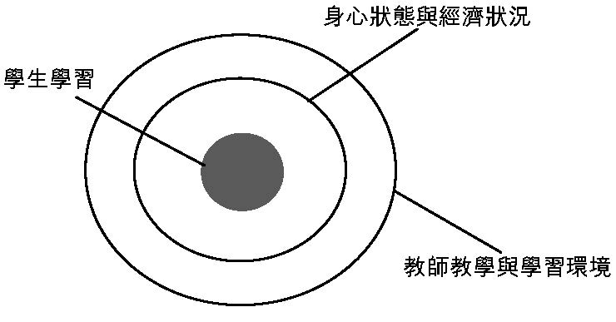
「教」與「學」一體兩面
干擾學習的多種因子

Slide 16
「教」與「學」一體兩面
大學應負的責任：
評量機制
教學品質
課程設計
學習環境
諮商輔導…
學業退學100%究責於學生
違背教育的精神

Slide 17
為什麼必須廢除？
1. 法律：違憲
2. 教育：違背教育的精神
3. 價值觀：違反誠信與良善
4. 結論：廢除

Slide 18
違反誠信
因為違憲
因為違背教育的精神
更違背良善的價值
因為學業退學污名嚴重

Slide 19
鄭捷：捷運殺人事件
國防大學大二下：單二一退學
隨即轉學東海
「鄰居推測，可能就是被退學的挫折，讓鄭嫌性格大變。」

Slide 20
學生因退學而輕生
東森新聞2018/06/30
南華男大生宿舍跳樓！
…巫姓男大生是…2年級學生，…擔心…可能會被退學…
中時電子報2016/07/13
中正大學大二生收退學通知 宿舍墜樓
自由時報 2014/10/26
…大四生…面臨退學，…遺體在跨海大橋海域尋獲。
蘋果日報2011/01/27
…一名大學三年級學生，…恐面臨被退學，…在租屋處燒炭自殺。
2011/01/27蘋果日報
憂退學 大學生燒炭亡
2010-02-14自由時報
被退學 大學生燒炭
2009年2月16日蘋果日報
遭退學大一男開學燒炭亡
有多少人在被退學之後沈淪？
大學知道嗎？教育部知道嗎？

Slide 21
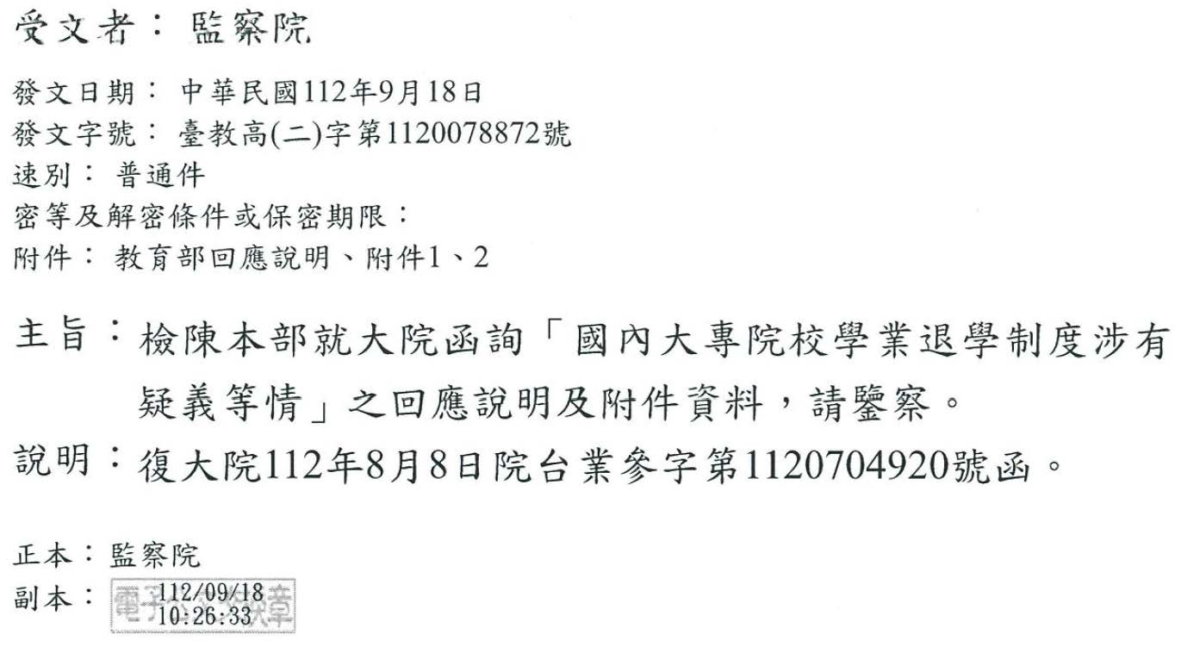
112/9/18教育部回應監察院

Slide 22
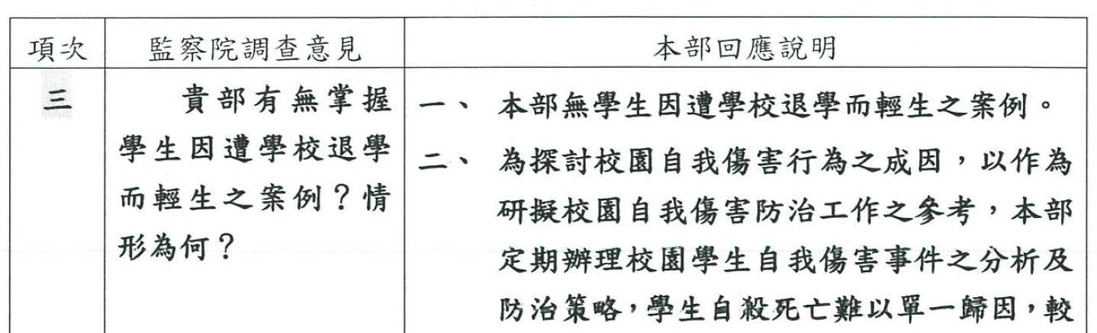
112/9/18教育部回應監察院

Slide 23
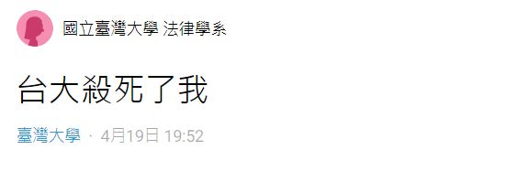
學生因退學而輕生
嗨大家相信大家看到這裡我應該已經不在這個社會而不是在這個世界上了已經自殺成功了所以才會這一天被Po出來呃我之所以會選擇結束自己的生命地衣點是因為台大存在這一個退學就退學的機制

Slide 24
為什麼必須廢除？
1. 法律：違憲
2. 教育：違背教育的精神
3. 價值觀：違反誠信與良善
4. 結論：廢除

Slide 25
揮別過去，迎向未來
未來大學的想像：Stanford 2025 (2014)
Open Loop University 開放迴圈大學
Paced Education 自定節奏的教育
The future arrived early!
教育部(2018) ：「開放式大學」
十年內修畢學分，即取得學士學位
不存在「學業退學」！

Slide 26
揮別過去，迎向未來
廢除學業退學制度
科目不及格 ＝ 重新學習 ≠ 退學懲罰 ≠ 三大過
激勵學生內在動機
尊重學生學習自主
促進教師公平評量
回歸誠信的教與學
六年修業年限把關

Slide 27
揮別過去，迎向未來
30所大學廢除
臺師大2011、政大2019、陽明交大、海大、彰師大、高師大、臺藝大、臺東大學、北教大、中教大、屏大
東海、輔仁、靜宜、逢甲、中原、淡江、文化、中山醫、長榮、中華、大葉、華梵、崑山、佛光、遠東、首府、海科大、戲曲學院、基督學院

Slide 28
學業退學的真相
1. 學業成績表現相對較好的學生被退學
2. 學生學業表現不佳也應該究責於大學
3. 學業退學制度扭曲了學習動機與策略
4. 學業退學制度導致青春與生命的浪費
不誠信、不良善

Slide 29
教育無他，唯愛與榜樣而已
廢除並道歉

Slide 30
學業退學制度
為什麼必須廢除？
何萬順
東海外文系講座教授
政大語言所兼任講座教授

